Slide 1

Modalização Epistêmica
A modalização epistêmica é um conjunto de estratégias linguísticas que expressam o grau de comprometimento com a verdade de uma proposição por parte do autor do texto.
As expressões modalizadoras por si sós não revelam o posicionamento em relação a um assunto, mas ao que é dito sobre esse assunto.
O uso de recursos de modalização, além de revelar a posição e o comprometimento, constrói efeitos de sentido associados à mensagem, ora pelo reforço de certeza, ora pela sua relativização.

Slide 2
Modalização Epistêmica
Exemplo de modulação epistêmica:
Ex.1: O Brasil terá crescimento inferior ao esperado nos próximos semestres devido à crise no exterior.
É possível que o Brasil tenha crescimento inferior ao esperado nos próximos semestres devido à crise no exterior.
Neste caso, o autor se responsabiliza pela afirmação e, caso sua ideia seja contestada por outros especialistas, terá de sustentar sua opinião.
Neste caso, o autor faz apenas uma previsão, ou seja, não afirma concretamente, não assume a responsabilidade do erro. Embora seja também uma afirmação, é uma maneira mais segura de afirmar.

Slide 3

Modalização Epistêmica
É preciso ter cuidado para evitar afirmações ou negações muito categóricas que generalizem determinadas ideias, simplificando pensamentos que são mais complexos. Isso pode ocorrer quando, por exemplo, afirma-se categoricamente:
“Não há interesse genuíno do governo federal em resolver a questão”.
O melhor seria: “Parece não haver interesse genuíno do governo federal em resolver a questão”.

Slide 4

Modalização Epistêmica
Outros exemplos:
Ex.: Evidentemente, estamos também diante do direito dessas crianças de falar e de participar da construção das políticas públicas.
Ex.: Isso pode, possivelmente, ser explicado pela diferença entre discurso comercial no caso canadense e o discurso mais protegido nos casos dos EUA.
Ex.: A interpretação ora defendida não ignora – de forma alguma – os direitos das crianças e dos adolescentes, nem o papel confiado ao Estado de sua proteção (art. 227).

Slide 5

Modalização Epistêmica
Assim, um modalizador é um elemento gramatical ou lexical – palavra ou expressão – por meio do qual o enunciador revela alguma atitude relativo ao conteúdo daquilo que ele mesmo enuncia.
Essa atitude pode ser uma certeza, uma dúvida, a obrigatoriedade ou a proibição, uma possibilidade, algum sentimento, entre outros.
Mesmo de forma encoberta, o enunciador deixa seus posicionamentos subentendidos ou sugeridos, de forma a influenciar o destinatário a compreender o enunciado sob um determinado aspecto.

Slide 6

Modalização Epistêmica
A função modalizadora manifesta-se principalmente por meio de:
1- Advérbios: quando indicativos acerca do acolhimento do enunciado em sua totalidade ou parcialidade por parte do enunciador.
Ex.: Possivelmente, você foi a vencedora.
Ex.: Certamente, você foi a vencedora.

Slide 7

Modalização Epistêmica
A função modalizadora manifesta-se principalmente por meio de:
2- Uso de modos verbais, de forma a indicar se o enunciado expressa um acontecimento ou uma vontade.
Ex.: Você passará no vestibular. (Futuro do Presente indicando certeza)
Ex.: Que você passe no vestibular! (Presente do Subjuntivo indicando desejo)

Slide 8

Modalização Epistêmica
A função modalizadora manifesta-se principalmente por meio de:
3- Emprego de verbos auxiliares que acrescentam noções circunstanciais que podem apontar necessidades ou possibilidades.
Ex.: Você pode passar no vestibular. (possibilidade)
Ex.: Ele precisa passar no vestibular. (necessidade)

Slide 9

Modalização Epistêmica
A função modalizadora manifesta-se principalmente por meio de:
4- Uso de adjetivos, cuja escolha pode revelar opinião ou posicionamento.
Ex.: É certo que a reunião será adiada.
Ex.: É plausível que ele tenha visto o gabarito.

Slide 10

Modalização Epistêmica
Tipos de modalizadores:
1- Asseverativos: aqueles que conferem certeza a um discurso, podendo ser afirmativos ⸺ evidentemente, certamente, claro, sem dúvida, lógico ⸺ ou negativos, como: não, de jeito nenhum, de forma alguma.
2- Dubitáveis: aqueles que colocam um discurso em dúvida, estabelecem que um enunciado está sujeito à desconfiança, à incerteza ou à imprecisão.
Exemplos: talvez, possivelmente, é provável.

Slide 11

Modalização Epistêmica
Tipos de modalizadores:
3- Delimitadores: aqueles que estabelecem uma restrição ou um limite ao entendimento do alcance de conceitos ou do discurso.
Exemplos: quase, tipo de, espécie de.
4- Deontológicos: aqueles que indicam obrigatoriedades, proibições e permissões.
Exemplos: necessariamente, obrigatoriamente, não deve fazer, deve apresentar etc.

Slide 12

Modalização Epistêmica
Tipos de modalizadores:
5- Afetivos: apresentam as emoções do enunciador diante do conteúdo do discurso, bem como posicionamentos de princípio ou predileções.
Ex.: infelizmente, curiosamente, espantosamente, sinceramente, francamente, lamentavelmente, etc.

Slide 13

Modalização Epistêmica
Modalidade Deôntica: indica que o falante considera o conteúdo da proposição como um estado de coisas que deve ser, ou seja, de cunho obrigatório.
Essa modalidade está relacionada aos eixos do obrigatório, do proibido e do permitido.
Para essa modalização, usa-se, principalmente, os verbos auxiliares modais poder e dever.
Ex.: Não devemos abrir mão da privacidade (obrigatoriedade).
Ex.: Não podemos abrir mão da privacidade (autorização ou permissão).

Slide 14

Modalização Epistêmica
Modalidade Deôntica - Classificação:
1- De obrigatoriedade: expressa que o conteúdo da proposição é algo que deve ocorrer obrigatoriamente.
Ex.: Os alunos devem entregar os trabalhos amanhã.
2- De proibição: expressa que o conteúdo da proposição é algo proibido.
Ex.: Você não pode fumar neste local.
3- De possibilidade: expressa que o conteúdo da proposição é algo facultativo e/ou confere permissão para que alguém exerça ou adote determinado comportamento.
Ex.: Você pode sair mais cedo hoje.

Slide 15

Modalização Epistêmica
Modalidade Afetiva: verbaliza a reação emotiva do falante em face do conteúdo proposicional, deixando de lado quaisquer de caráter epistêmico ou deôntico.
Classificação:
1- Subjetiva: expressa a reação pessoal do falante diante do que está sendo dito. Corresponde à função emotiva da linguagem, à avaliação subjetiva do enunciador. Usa-se advérbios como felizmente, infelizmente, espantosamente, curiosamente, etc.
Ex.: Felizmente, o dia correu bem.
Ex.: Infelizmente, o acidente teve vítimas fatais.

Slide 16

Modalização Epistêmica
Modalidade Afetiva: verbaliza a reação emotiva do falante em face do conteúdo proposicional, deixando de lado quaisquer de caráter epistêmico.
Classificação:
2- Intersubjetiva: Expressa a relação do falante com o interlocutor, levando em conta a interação comunicativa. Compreende a relação do enunciador com o enunciatário. Usa-se advérbios como francamente, sinceramente, etc.
Ex.: Para falar a verdade, não concordo com você.
Ex.: Francamente, não entendi o que você quis dizer.

Slide 17

Modalização Epistêmica
Modalidade Apreciativa: consiste em julgamentos mais subjetivos, e apresenta os fatos como bons, estranhos, ruins (por exemplo: “o melhor de todos”, “você gosta”, “você odeia”).
A modalidade apreciativa introduz um julgamento por parte do autor do texto sobre o conteúdo da mensagem.
Ex.: Felizmente, aquela toalha é estampada.
Ex.: Agrada-me que tenhas escrito este livro
Ex.: É lamentável que ele tenha faltado à reunião.

Slide 18

Modalização Epistêmica
Formas mais comuns de construções modais apreciativas:
▪ Advérbios terminados em –mente: felizmente, infelizmente, lamentavelmente, estranhamente, etc.
▪ Expressões: ainda bem que, pena que, lástima que etc.
▪ Verbos: lamentar, ficar [feliz] etc.
▪ Verbo ser + adjetivo: é agradável, é bom, é ruim, é lamentável etc.
▪ Construções exclamativas: que bom!, que lindo!, que feio!, que desagradável! etc.
▪ Construções enfáticas, superlativas e comparativas: muito bonito, muito ruim, mais/menos agradável que, o mais incrível de todos etc.

Slide 19

Modalização Epistêmica
É importante observar que nenhum texto apresenta ausência completa de modalização, mesmo aqueles que se propõem mais objetivos.
Mesmo em gêneros acadêmicos, é possível encontrar modalizações.
Até as afirmações categóricas são uma forma de modalização que tornam o discurso mais monológico. Uma afirmação categórica é uma declaração na lógica que afirma ou nega que todos ou alguns membros de uma categoria estão incluídos em outra categoria. Ex.: Todos os humanos são mortais.

Slide 20
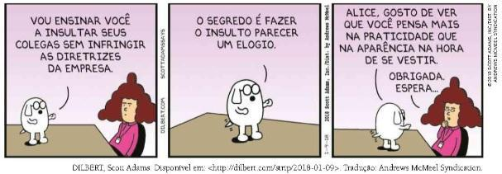
Teste os seus Conhecimentos
Qual é o recurso de modalização utilizado pelo personagem no último quadrinho?

Slide 21
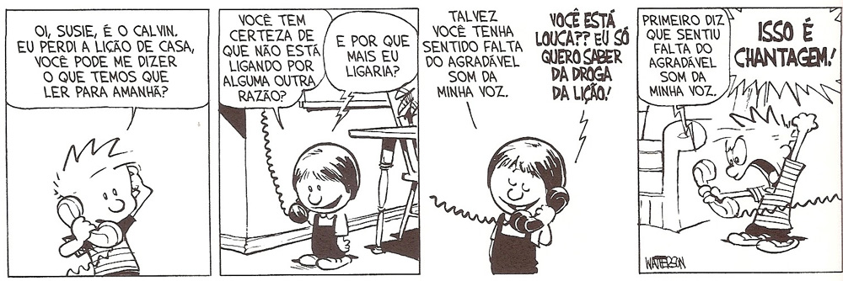
Teste os seus Conhecimentos
Qual é o recurso de modalização utilizado pela personagem no terceiro quadrinho?

